Slide 1
水惑星灰色大気大循環の数値実験
~ Ishiwatari et al. (1998) の再試 part 3
Y.Kawai (2016/09/27)

Slide 2
背景と目的
DCPAM5 において Ishiwatari et al.(1998) の水惑星灰色大気大循環の数値実験を再現するような設定とその結果を示した.
  鉛直 26 層, σ_{top} ~ 1e-2 (高度約 30 km) に設定
  そのため, これまでの再試では下部成層圏より上は考慮できていない.
    一方, INTH98 の鉛直 32 層計算は σ_{top} ~ 1e-6 (高度約 100 km)
ここでは, 計算領域を鉛直方向に拡大し, 成層圏全体の大気構造を表現することを試みる.
  水惑星灰色大気における中層大気の特徴は?
  鉛直計算領域の拡大は, これまでの計算結果にどのような影響を与えるか?
    統計的平衡状態の水平拡散の時定数依存性
    惑星表面の物理場分布の特徴

Slide 3
実験設定
モデル最上層のおおよそのシグマ高度
  1e-2 (26 層), 1e-3(36 層), 1e-4(46 層), 1e-5 (56 層)
  鉛直 26 層はこれまでの再試実験で使ってきた設定
スポンジ層
  レイリー摩擦, ニュートン冷却
    ただし, 水平風速の東西波数ゼロ成分にレイリー摩擦を「入れる場合」と「入れない場合」の両方を検証
  モデル上端から 5 層, 時定数 10 日
水平拡散(8 階微分)
  最大波数に対する時定数: 3 hrs あるいは 24 hrs
共通な設定
  水平解像度: T21
  時間ステップ: 20 分
  その他の主な実験設定はこれまでの Ishiwatari et al.(1998) 再試計算と同じ

Slide 4
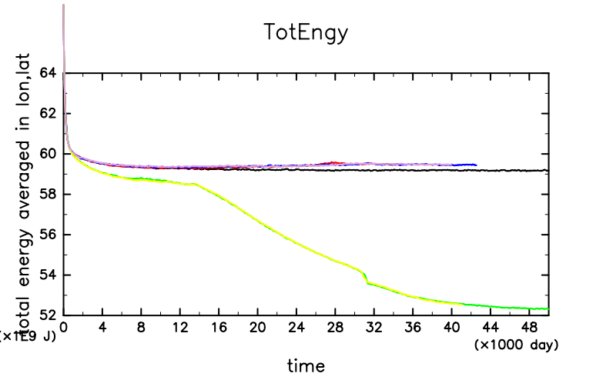
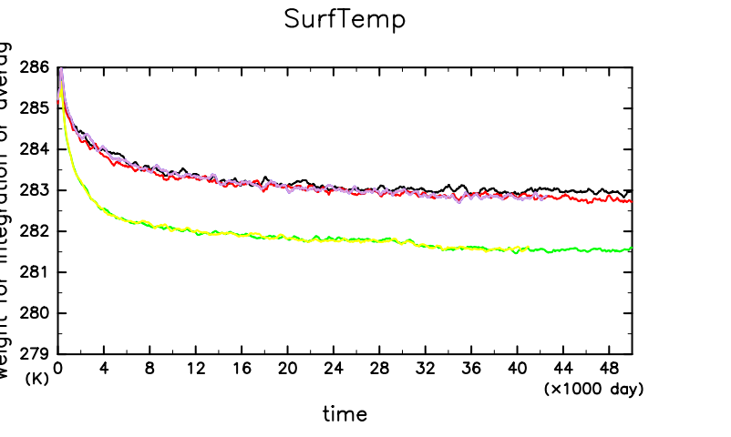
結果: 計算領域の鉛直拡張
~ 時系列
全エネルギー全球平均値の時系列
CNTRL(黒)
σtop1e-3(赤)
σtop1e-3_HDIFFWeak(緑)
σtop1e-4 (青)
σtop1e-4_HDIFFWeak(黄)
σtop1e-5 (マゼンタ)
モデル上端の高度を上げても, 系全体としてエネルギーや表面温度の振る舞いは, 大きく変化しない.
鉛直領域を拡大した場合も, 水平拡散を弱めると大気上層が低温な解に落ち着く.
(補足) σtop1e-5 でモデル最上層はおよそ 140 km. 水平拡散が弱い場合は, 上層が低温になるため, モデル最上層は 20〜30 km まで最終的に減少.
惑星表面温度の全球平均値の時系列

Slide 5
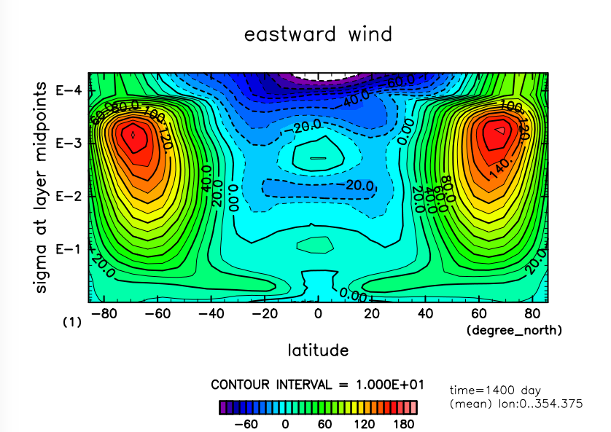
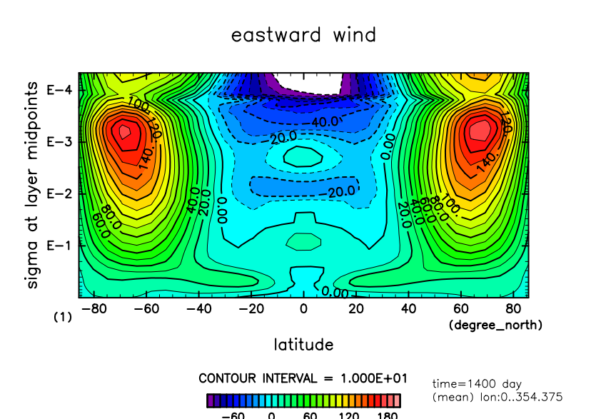
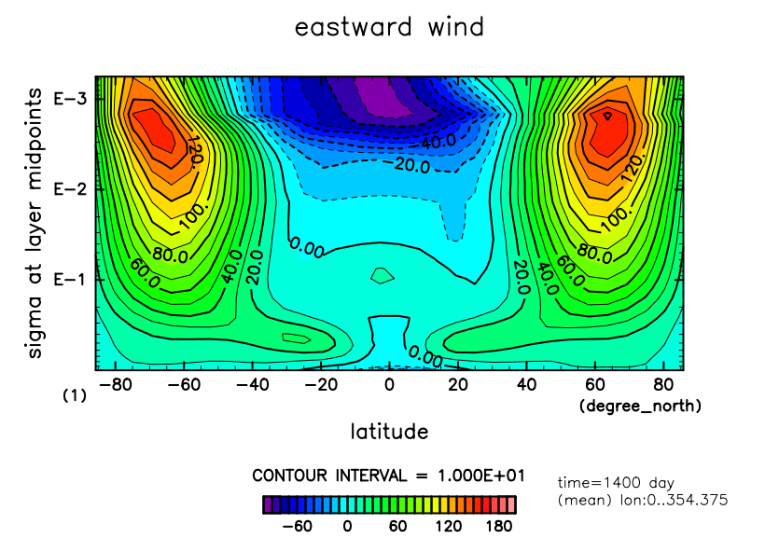
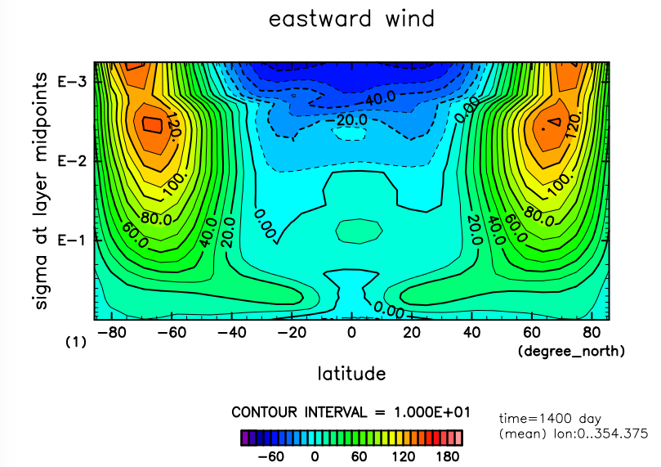
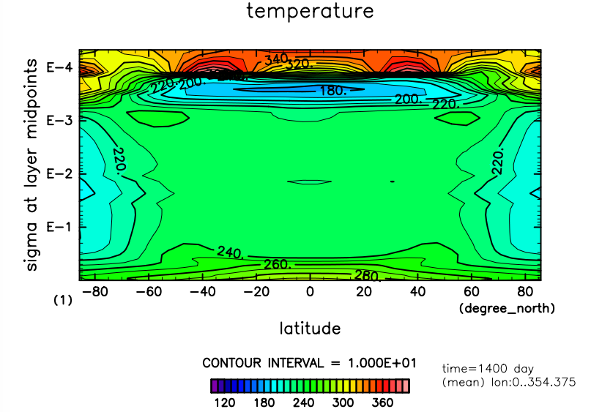
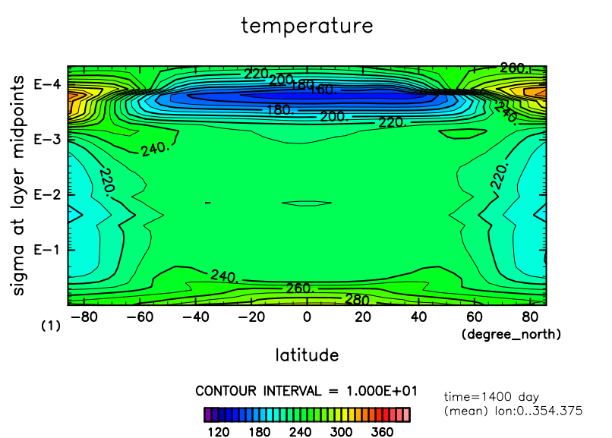
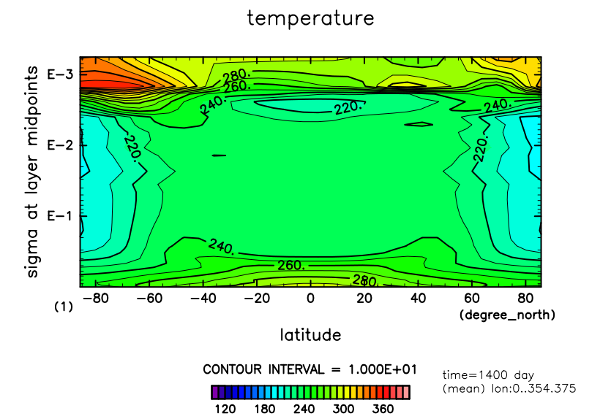
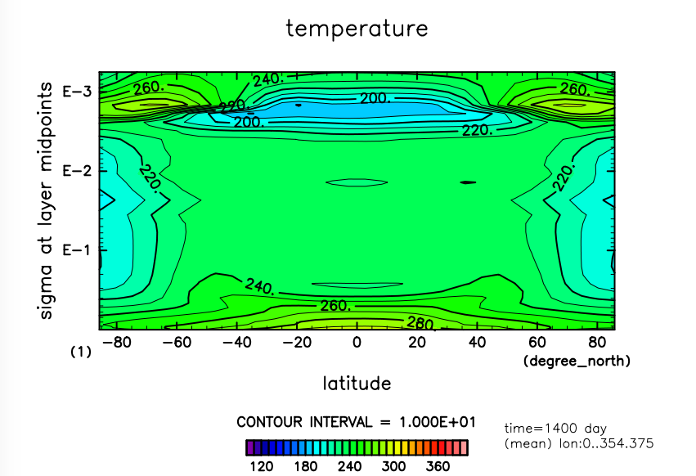
結果: スポンジ層と関係した問題
σ_{top}~ 1e-3
σ_{top}~ 1e-4
SPL_ZMVel_ON
SPL_ZMVel_OFF
SPL_ZMVel_ON
SPL_ZMVel_OFF
スポンジ層において, 東西波数ゼロ成分速度にレイリー摩擦を適用する (SPL_ZMVel_ON)場合には, スポンジ層内が急激に高温になる.
  やがて計算は発散 (σ_{top} ~1e-2 は除く)
一方, SPL_ZMVel_OFF は, どのσ_{top} でも計算は発散しない.
  以降は SPL_ZMVel_OFF の結果を見せる
東西ジェットのコアがスポンジ層で減衰を受けることが, 計算発散の要因のように見える.

Slide 6
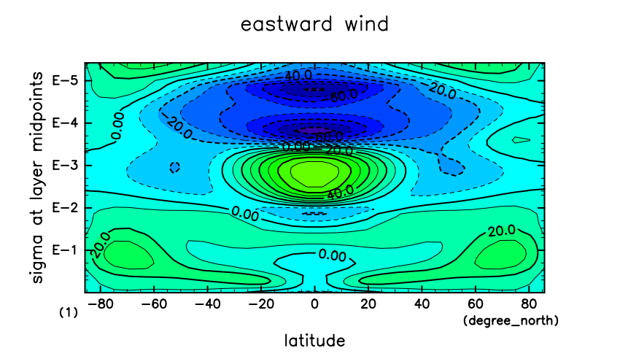
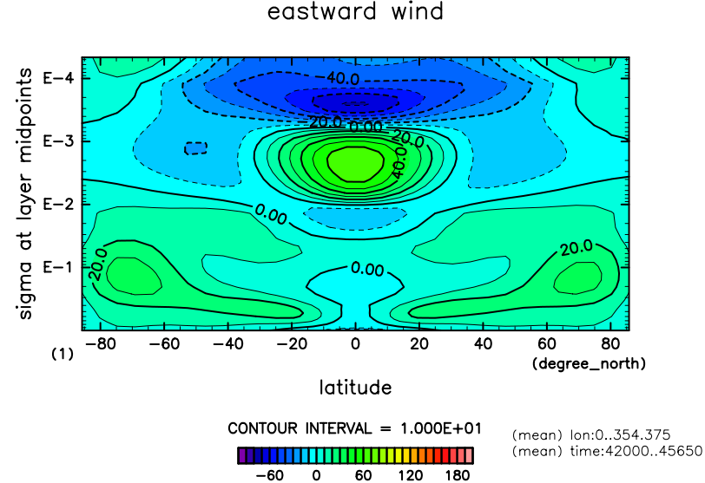
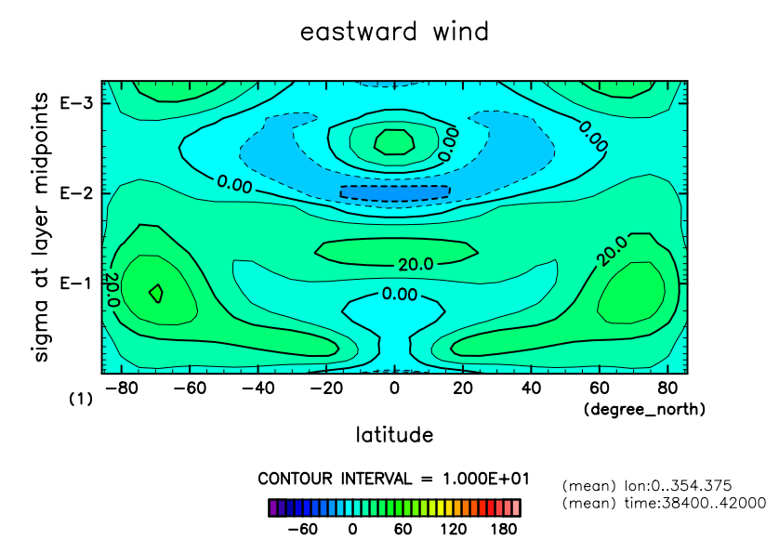
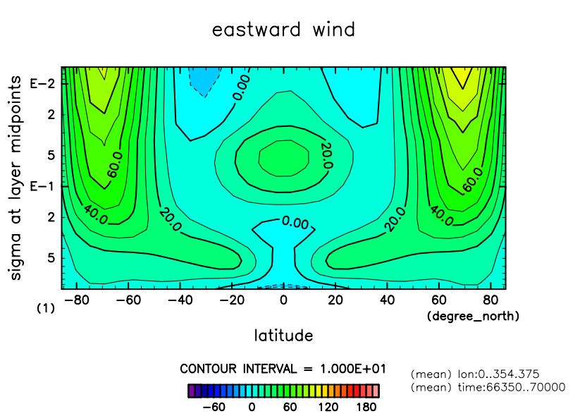
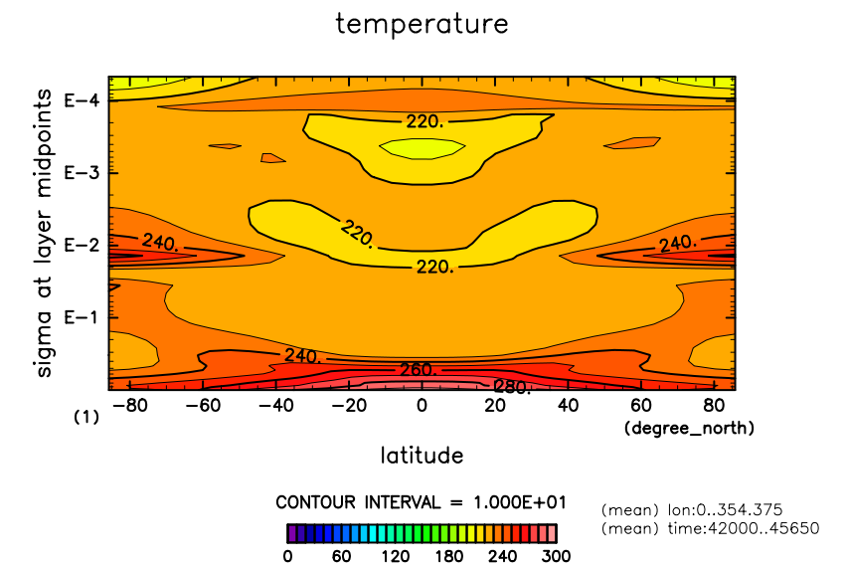
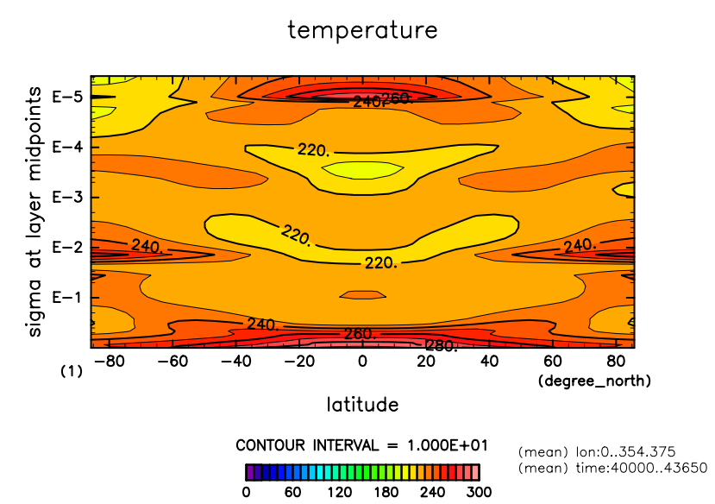
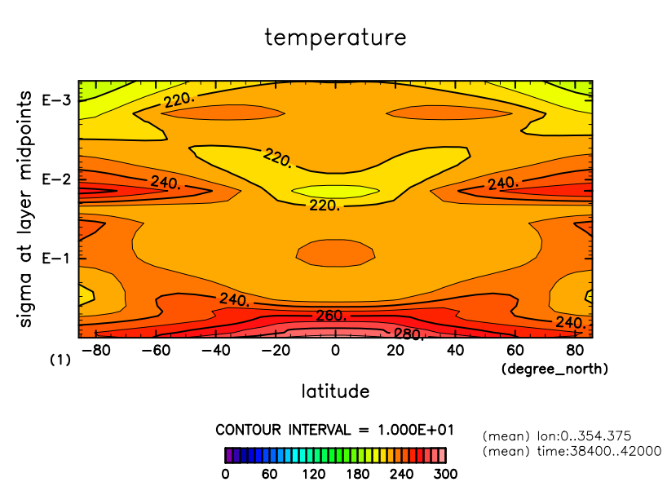
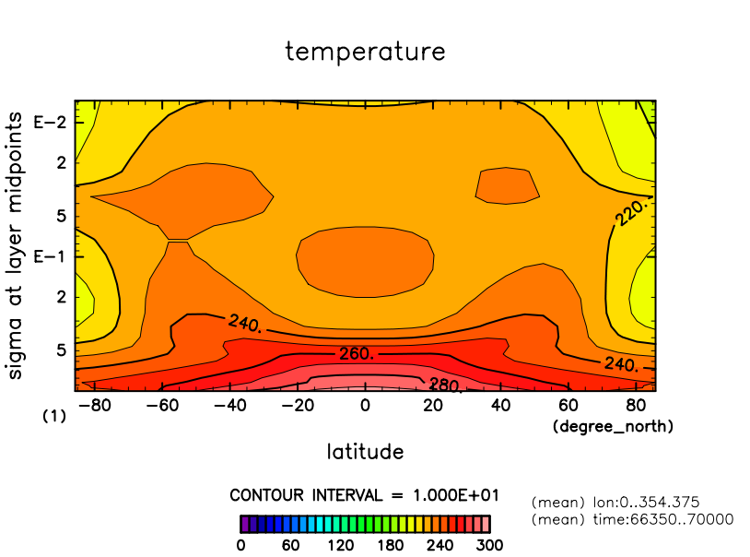
結果: 計算領域の鉛直拡張
~ 統計的平衡状態
σtop1e-4
σtop1e-5
上段: 東西風の子午面分布
下段: 温度の子午面分布
CNTRL
σtop1e-3
最上層の高度を上げることで, 成層圏内の大気分布表現されるようになった.
CNTRL で見えていた極夜ジェットらしきものは弱まる傾向がある.
スポンジ層周辺の特徴が少し怪しいかもしれない(非物理的?)
最上層の高度を上げたことによる, 大気下層の影響は小さそうに見える.

Slide 7
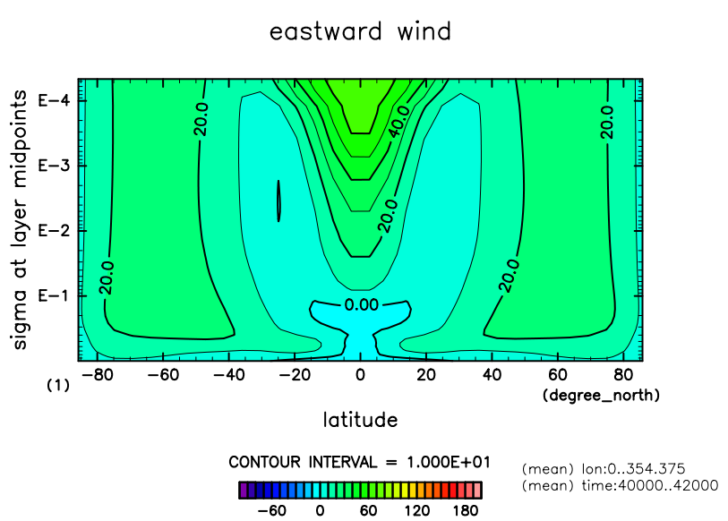
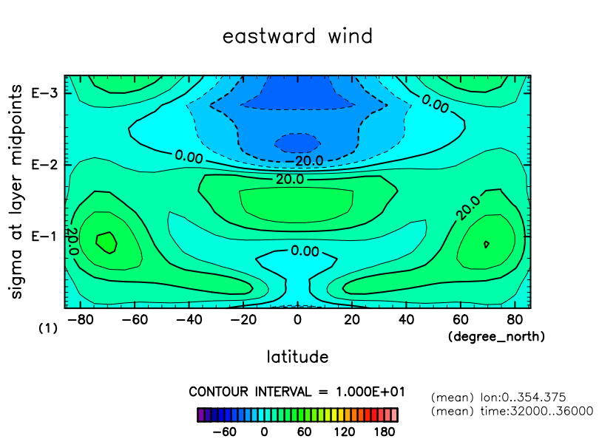
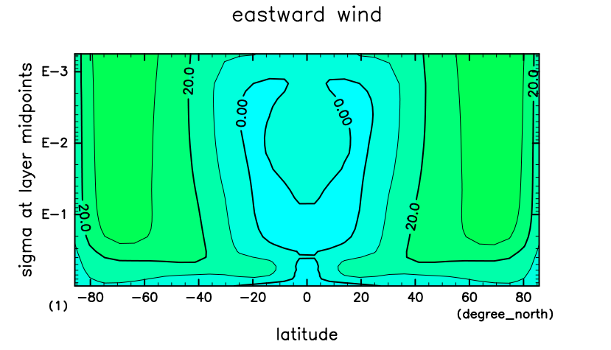
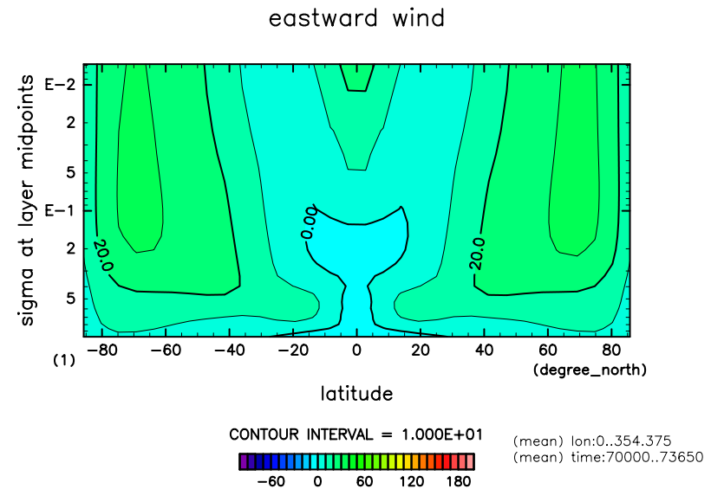
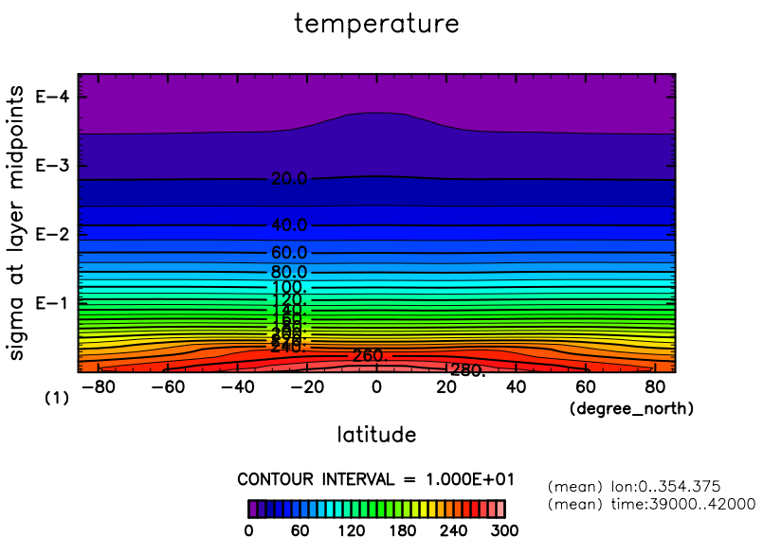
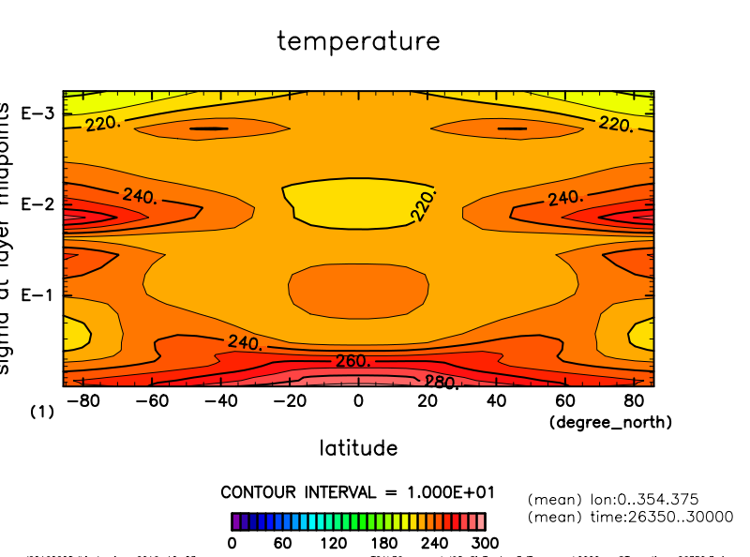
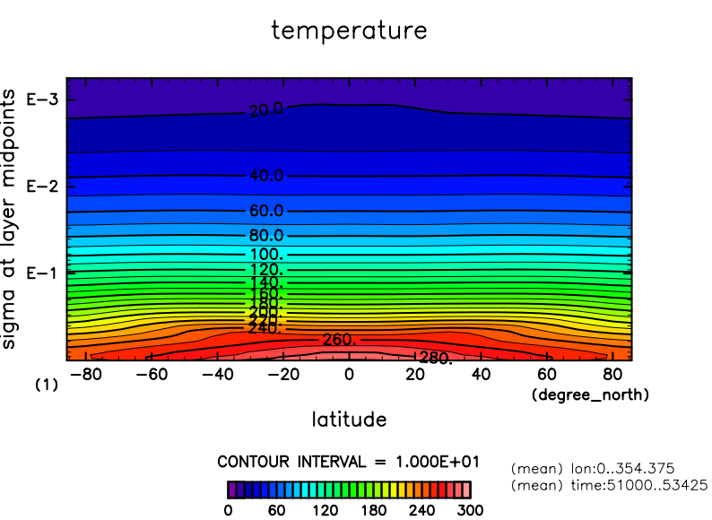
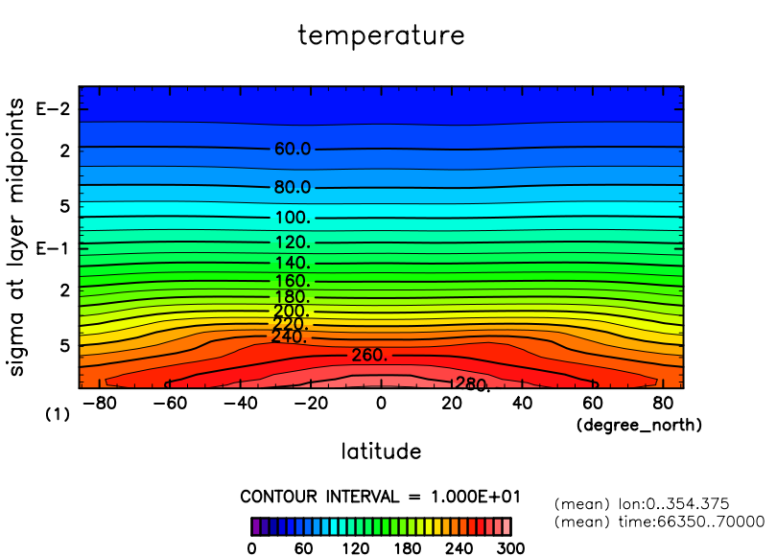
結果: 計算領域の鉛直拡大
~ 水平拡散の時定数依存性
上段: 東西風の子午面分布
下段: 温度の子午面分布
CNTRL
HDiffWeak
σtop1e-3
σtop1e-3_
HDiffWeak
σtop1e-4
σtop1e-4_
HDiffWeak
鉛直領域を拡大した場合も, 水平拡散を弱めると大気上層が低温になる .
HDiffWeak では, 上層の水平温度勾配が小さく, ジェットが順圧的な構造をしている.

Slide 8
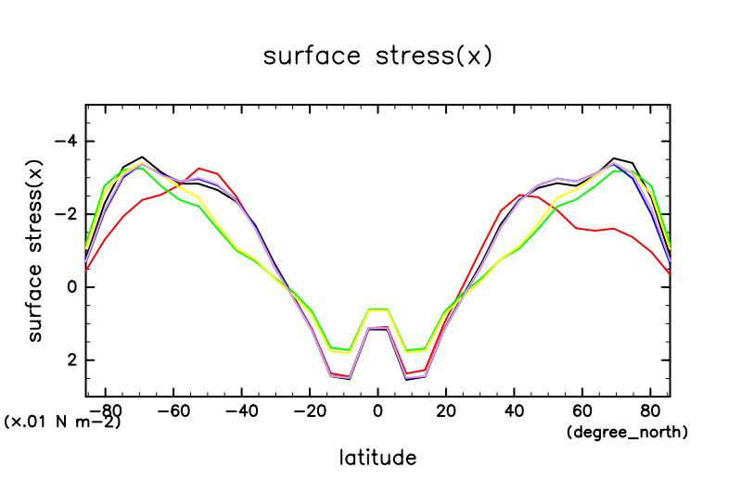
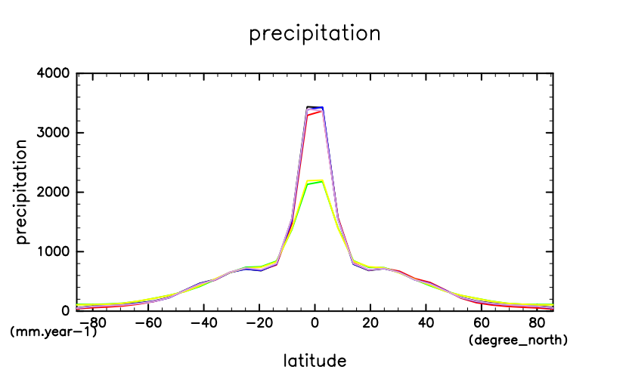
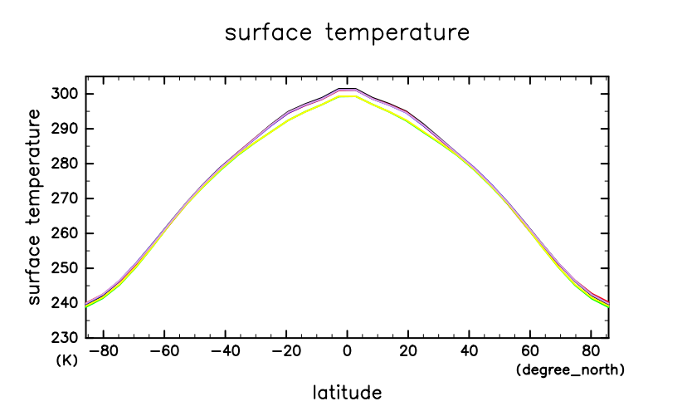
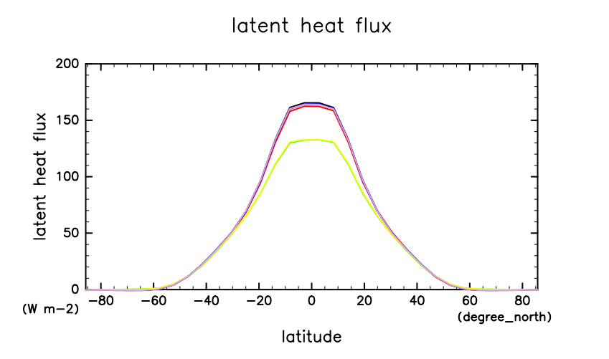
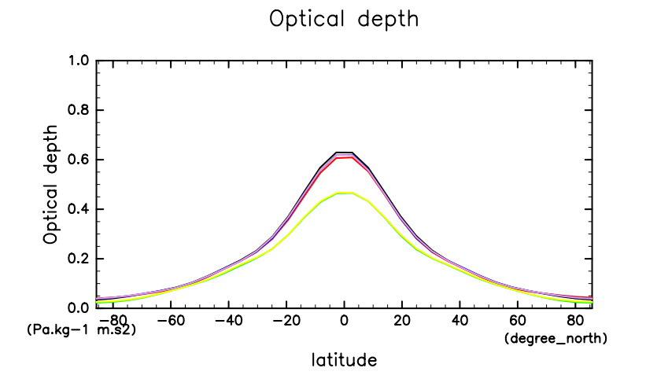
結果: 計算領域の鉛直拡張
~ 惑星表面における物理場分布
CNTRL(黒)
σtop1e-3(赤)
σtop1e-3_HDIFFWeak(緑)
σtop1e-4 (青)
σtop1e-4_HDIFFWeak(黄)
σtop1e-5 (マゼンタ)
鉛直計算領域を拡大しても惑星表面における物理量の分布はほとんど変わらない.
低緯度の分布は水平拡散の時定数によって違いがある.

Slide 9
まとめ
Ishiwatari et al.(1998) の再試計算の中で, 鉛直計算領域を拡大した実験を行った.
モデル最上層を上げることで, 水惑星灰色大気設定での成層圏の大気の特徴がモデルの中で表現されるようになった.
  CTRL で見えていた極夜ジェットらしきものは, モデル最上層を上げると弱まる傾向が見えた.
水平拡散の時定数に依って大気上層の特徴が大きく変化する振る舞いは, 鉛直計算領域を拡大しても同様に見られた.
惑星表面における物理量の分布は, 鉛直計算領域を拡大しても変化はほとんど見られない.

Slide 10
付録

Slide 11
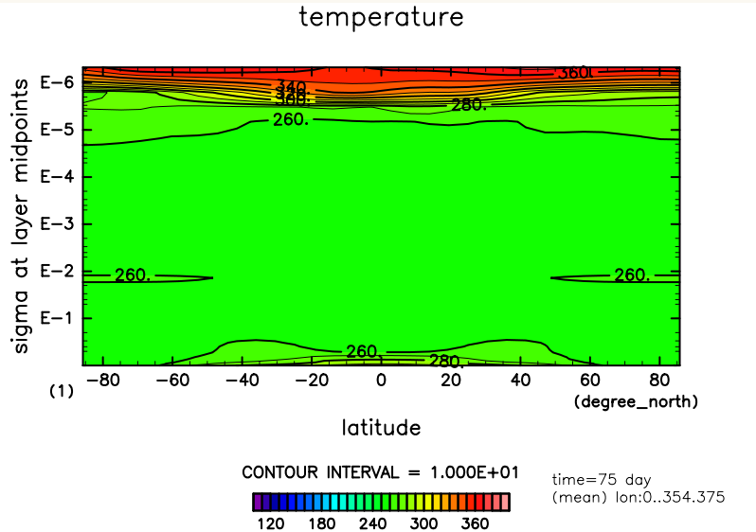
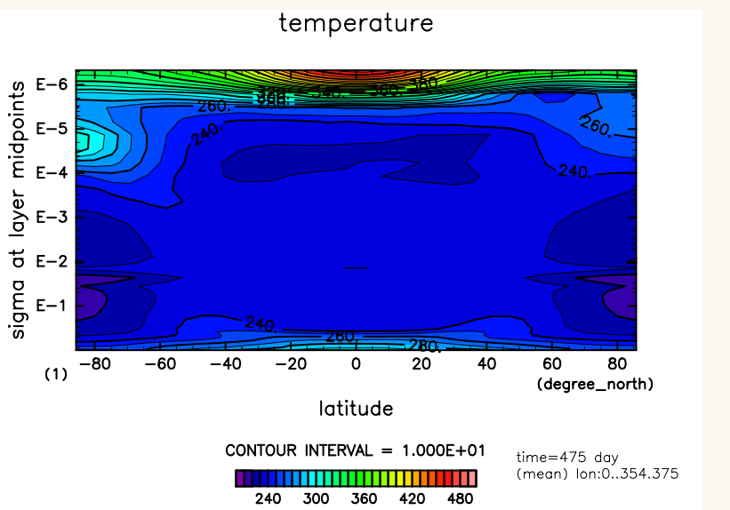
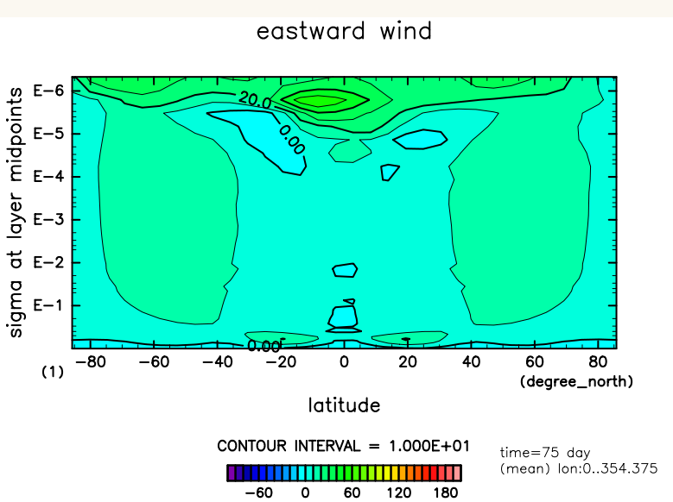
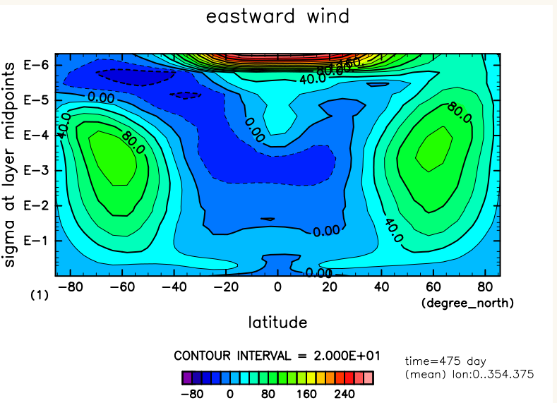
スポンジ層による(?)問題
スポンジ層内の温度が非常に高くなり, 最終的には計算が発散する
発散する直前の様子
スポンジ層の設定
  最上層から 5 層
  緩和係数の関数形 : sigma に対して線形
  速度は静止状態に緩和
  温度は東西平均分布に緩和
試行錯誤してみたこと (しかし, 最終的には発散)
  スポンジの層数を増やす
  緩和係数の関数の次数を変える
  初期の比湿を 1e-4 [kg/kg] にしてみる
  重力波抵抗を考慮する
推測
  レイリー摩擦による加熱が原因?
  放射冷却では間に合わない?
  (非物理的だけど)鉛直フィルタで適当に混ぜるしかないのか?
時定数 3 時間の場合
(75 日後)
時定数 10 日の場合
(475 日後)

Slide 12
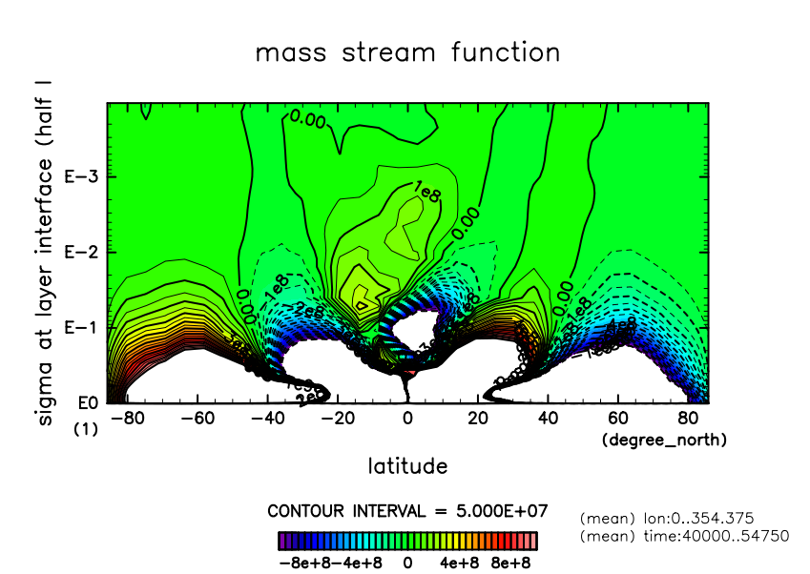
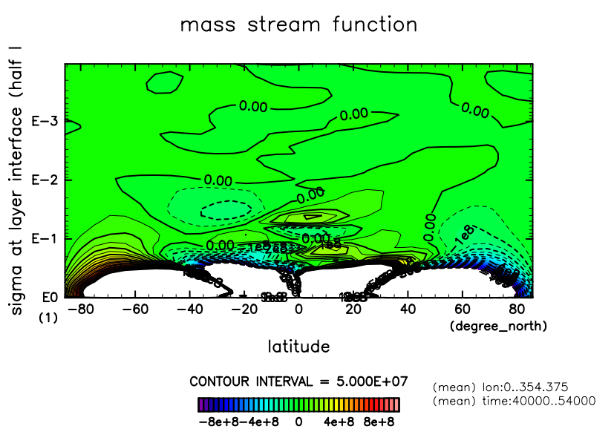
上層の大気大循環の構造
鉛直計算領域を拡大しても惑星表面における物理量の分布はほとんど変わらない.
低緯度の分布は水平拡散の時定数によって違いがある.

